Slide 1
Προσαρμοσμένη Κινητική Δραστηριότητα
Ανοικτά Ακαδημαϊκά Μαθήματα στο ΤΕΙ Αθήνας
Ενότητα 6: Εγκεφαλική παράλυση και ΠΚΔ
Ειρήνη Γραμματοπούλου Νικόλαος Χρυσάγης Αναπληρώτρια Καθηγήτρια Εργαστηριακός συνεργάτης
Τμήμα Φυσικοθεραπείας ΤΕΙ-Αθήνας
Το περιεχόμενο του μαθήματος διατίθεται με άδεια Creative Commons εκτός και αν αναφέρεται διαφορετικά | Το έργο υλοποιείται στο πλαίσιο του Επιχειρησιακού Προγράμματος «Εκπαίδευση και Δια Βίου Μάθηση» και συγχρηματοδοτείται από την Ευρωπαϊκή Ένωση (Ευρωπαϊκό Κοινωνικό Ταμείο) και από εθνικούς πόρους.

Slide 2
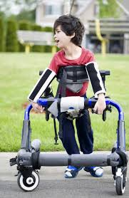
Εγκεφαλική παράλυση και προσαρμοσμένη φυσική δραστηριότητα
atlasspinalcare.com
Λέξεις κλειδιά: εγκεφαλική παράλυση, προσαρμοσμένη κινητική αγωγή, άσκηση, αθλήματα

Slide 3
Περιεχόμενα
Τι είναι η εγκεφαλική παράλυση (ΕΠ);
Αιτιολογία
Συχνότητα- επιδημιολογία
Ταξινόμηση
5. Εκπαιδευτικές - θεραπευτικές παρεμβάσεις
6. Θεραπευτικές προσεγγίσεις
7. Εκπαίδευση
Αισθητικοκινητική ανάπτυξη στην εγκεφαλική παράλυση
9. Εργαλεία-δοκιμασίες αξιολόγησης λειτουργικότητας στην ΕΠ
10. Προσαρμοσμένη κινητική αγωγή
11. Το παιδί με ΕΠ στην γενική αγωγή- συμβουλές σε εκπαιδευτικούς
12. Ατομικά και ομαδικά Αθλήματα για ΕΠ
13. Έρευνες
14 . Προτεινόμενη βιβλιογραφία

Slide 4
1. Τι είναι η εγκεφαλική παράλυση (ΕΠ);
‘Ομάδα μόνιμων διαταραχών της στάσης και κίνησης οι οποίες προκαλούν περιορισμό δραστηριοτήτων και οφείλονται σε μη προϊούσα βλάβη στον εμβρυικό η βρεφικό εγκέφαλο. Οι κινητικοί περιορισμοί συχνά συνοδεύονται από διαταραχές αισθητικότητας/ αντίληψης/ μάθησης/ επικοινωνίας, συμπεριφοράς, επιληπτικές κρίσεις και μυοσκελετικά προβλήματα’
(Rosenbaum et al., 2007)

Slide 5
2. Αιτιολογία
Προγεννητικοί παράγοντες ποσοστό >50%
Έρπης, τοξοπλάσμωση, ερυθρά, αποκόλληση πλακούντα, σύφιλη, παράταση εγκυμοσύνης, αποκόλληση πλακούντα, πολλαπλή κύηση, αγγειακά επεισόδια, οικογενές ιστορικό ΕΠ
Περιγεννητικοί παράγοντες 10-15%
Προωρότητα, περιγεννητική ασφυξία, τραύματα τοκετού
Παράγοντες μετά την γέννηση ( 10 -18%)
Εγκεφαλική κάκωση, λοιμώξεις (μηνιγγίτιδα), αγγειακά επεισόδια
(Ellenberg & Nelson, 2013; Παντελιάδης & Παπαβασιλείου, 2010)

Slide 6
3. Συχνότητα- επιδημιολογία
Στις ανεπτυγμένες χώρες 2 – 2.5 / 1000 ζώντα νεογνά
Δυσκολία στις επιδημιολογικές μελέτες εξαιτίας των προβλημάτων στην διάγνωση
Έλεγχος διάγνωσης 2-5 ετών επιβεβαίωση στο 55%
Στατιστικά στοιχεία
Σουηδία
1957-1970 1,4 ‰ / 1979-1982 2,17 ‰
Αυστραλία 17% 1969-72 / 34% 1989-92 σε χαμηλού βάρους γέννησης νεογνά
(Odding, 2006; Παντελιάδης & Παπαβασιλείου, 2010)

Slide 7
4. Ταξινόμηση (1 από 3)
1. Νευρομυϊκή διαταραχή
2. Κατανομή στο σώμα
Σπαστικότητα
Δυστονία
Αθέτωση
Αταξία
Υποτονία
Μεικτές μορφές
Αμφίπλευρη
Μονόπλευρη
Τετραπληγία
Διπληγία
Ημιπληγία
Μονοπληγία
(Rosenbaum et al., 2007)

Slide 8
4. Ταξινόμηση (2 από 3)
3. Λειτουργικότητα (GMFCS)
Ταξινόμηση με βάση το επίπεδο της αδρής κίνησης
Διάκριση: λειτουργικοί περιορισμοί- Χρήση βοηθημάτων
5 επίπεδα ( Ι-V)
5 διαφορετικές ηλικιακές ομάδες ( 0-2, 2-4, 4-6, 6-12, 12-18)
(Palisiano et al.,2008)

Slide 9
4. Ταξινόμηση (3 από 3)
Σύστημα λειτουργικής ταξινόμησης (GMFCS) 12-18 ετών
I : βαδίζει χωρίς περιορισμούς, τρέχει, κάνει άλματα, περιορισμένος συντονισμός, ανεβοκατεβαίνει σκάλες χωρίς να κρατά την κουπαστή
ΙΙ: βαδίζει με περιορισμούς. Ανεβοκατεβαίνει σκάλες κρατώντας την κουπαστή. Όταν βαδίζει μπορεί να χρησιμοποιήσει βοήθημα για ασφάλεια
ΙΙΙ: βαδίζει με μπαστούνι ή περιπατητήρα. Έξω από σπίτι χρησιμοποιεί αμαξίδιο, ίσως και στο σχολείο.
IV: χρησιμοποιεί αναπηρικό αμαξίδιο στα περισσότερα περιβάλλοντα . Για τις μεταφορές χρειάζεται τη φυσική βοήθεια 1 ή 2 ατόμων.
V: μεταφέρεται με χειροκίνητο αμαξίδιο σε όλες τις περιπτώσεις. Για τις μεταφορές είναι απαραίτητη η βοήθεια από 1-2 άτομα
(Palisiano et al.,2008)

Slide 10
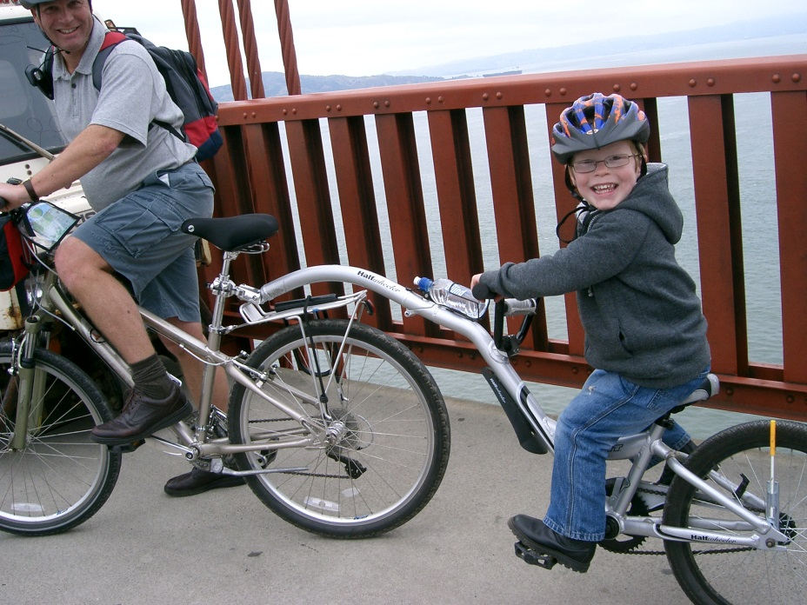
5. Εκπαιδευτικές - θεραπευτικές παρεμβάσεις
Φυσικοθεραπεία
Εργοθεραπεία
Λογοθεραπεία
Φαρμακευτική αγωγή- χειρουργικές επεμβάσεις
Ειδική εκπαίδευση- Γονείς
Προσαρμοσμένη Κινητική Δραστηριότητα (ΠΚΔ)
“Half Wheeler - bike” από PRA διαθέσιμο με άδεια CC BY 2.5
(Anttila, et al., 2008, Novak et al., 2013, Orelove et al., 2004)

Slide 11
6. Θεραπευτικές προσεγγίσεις
Νευροεξελικτική αγωγή (Neurodevelopmental treatment)
Αισθητηριακή Ολοκλήρωση (Sensory Integration)
Καθοδηγούμενη εκπαίδευση (conductive education)
Λειτουργική φυσικοθεραπεία ( functional physical therapy)
Προγράμματα φυσικής δραστηριότητας- υγείας( Physical activity- fitness training)
Προγράμματα ενδυνάμωσης ( Strength training)
Ψυχαγωγικές θεραπείες ( Recreational therapies) (Ιπποθεραπεία – κολύμβηση)
(Anttila, et al., 2008, Novak et al., 2013)

Slide 12
7. Εκπαίδευση
Η διεπιστημονική ομάδα πραγματοποιεί την αισθητικοκινητική αξιολόγηση για να εκπονήσει το εξατομικευμένο πρόγραμμα του μαθητή
Εκπαιδευτικός - καθηγητής προσαρμοσμένης κινητικής δραστηριότητας
Παιδίατρος- παιδονευρολόγος
Φυσικοθεραπευτής
Εργοθεραπευτής
Λογοθεραπευτής
Ψυχολόγος
Κοινωνικός λειτουργός
Η αξιολόγηση βασίζεται στο τρίπτυχο:
μαθητής
περιβάλλον
δραστηριότητα
(Campell, 2000; Shumway-Cook & Woollacott, 2001)

Slide 13
8. Αισθητικοκινητική ανάπτυξη στην εγκεφαλική παράλυση (1 από 3)
Παραμονή Αντανακλαστικών αντιδράσεων
Ελλιπής ανάπτυξη ισορροπιστικών και προστατευτικών αντιδράσεων
Διαταραχές μυϊκού τόνου
Παθολογικά πρότυπα στάσης και κίνησης
Ορθοπεδικά προβλήματα (θέσεις)
Δυσκολία στην ανάπτυξη λειτουργικών δεξιοτήτων
(Σίτιση, παιχνίδι, ντύσιμο, γραφή)
(Orelove et al., 2004)

Slide 14
8. Αισθητικοκινητική ανάπτυξη στην εγκεφαλική παράλυση (2 από 3)
Προβλήματα που προκαλούν τα αντανακλαστικά
Τονικό λαβυρινθικό (πρηνή)
Έκταση κεφαλιού, κορμού, χρήση χεριών
Τονικό λαβυρινθικό (ύπτια)
Συμμετρική τοποθέτηση και χρήση χεριών
Συμμετρικό τονικό
Καθιστή θέση και χρήση χεριών
Αντανακλαστικό σύλληψης
Σύλληψη απελευθέρωση
(Sherrill, 2004)

Slide 15
8. Αισθητικοκινητική ανάπτυξη στην εγκεφαλική παράλυση (3 από 3)
Προβλήματα που προκαλούν τα αντανακλαστικά
Στροφή κορμού, ευθυγράμμιση κεφαλιού- σώματος,
οπτικοκινητικός συντονισμός
Ασύμμετρο τονικό
Εκτατική αντίδραση
Καθιστή θέση, χρήση χεριών
Εναλλασσόμενη
κάμψη – έκταση
Ψαλιδισμός, συντονισμός ΚΑ
Moro
Καθιστή θέση, χρήση χεριών
(Sherrill, 2004)

Slide 16
9. Εργαλεία-δοκιμασίες αξιολόγησης λειτουργικότητας στην ΕΠ (1 από 2)
Η λειτουργικότητα αφορά παραμέτρους (σωματικές δομές και λειτουργίες, δραστηριότητες και συμμετοχή) σύμφωνα με το μοντέλο της Διεθνούς ταξινόμησης της Λειτουργικότητας, Αναπηρίας και Υγείας (ICF)
Gross motor function measure GMFM-88 (Russell και συν (1989)
Bruinings-Oseretsky Test of motor proficiency (BOTMP-BOT-2)
(Bruininks, 1978; Bruininks and Bruininks, 2005)
Peabody Developmental Motor Scales
(Cools et al., 2009)
Children’s Assessment of Participation and Enjoyment (CAPE),
(King et al., 2004)

Slide 17
9. Εργαλεία-δοκιμασίες αξιολόγησης λειτουργικότητας στην ΕΠ (2 από 2)
The Brockport Physical Fitness Test Manual (Winnik, 1999)
Δυναμόμετρο χειρός: Ισομετρική δύναμη (Verschuren et al., 2008)
Timed 10 meter walk (Liao et al., 2007)
The Time Stair Test (Taylor & Graham, 2004)
1 min walking test (McDowell et al., 2009
Time Up and Go Test (Shumwway-Cook et al., 2000
30 sec Sit to Stand Test (Verschuren et al., 2008)
30 sec Lateral Step UP Test (Chrysagis et al., 2013)

Slide 18
10. Προσαρμοσμένη κινητική δραστηριότητα (1 από 10)
Γενικές - Διδακτικές αρχές
Συνεργασία με την ομάδα αποκατάστασης
Χειρισμός - εναλλαγή θέσεων
Σωστή τοποθέτηση (ορθοστάτες, καθίσματα, αναπηρικά αμαξίδια)
Δημιουργία κλίματος εμπιστοσύνης
Ασφαλής χώρος άσκησης
Σταθεροποίηση για ενεργητική κίνηση (αθέτωση- εκτατικός σπασμός)
(Winnick, 2000, Sherrill, 2004)

Slide 19
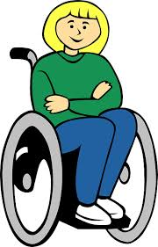
10. Προσαρμοσμένη κινητική δραστηριότητα (2 από 10)
Υποστήριξη όπου απαιτείται
Συμμετρικές θέσεις - Λειτουργική ασυμμετρία
Σωστή θέση εκπαιδευτή
Έλεγχος του σώματος από σημεία κλειδιά
(Sherrill, 2004)
“Wheelchair“ από Nemo διαθέσιμο με άδεια CC0 Public Domain

Slide 20
10. Προσαρμοσμένη κινητική δραστηριότητα (3 από 10)
Χειρισμός παιδιού με ΕΠ
Στόχοι
Ομαλοποίηση του μυϊκού τόνου
 Ανησυχία, ενθουσιασμός, θόρυβος, έντονη δραστηριότητα , απότομες κινήσεις
◉ Ηρεμία, ήσυχο περιβάλλον, απαλές και ρυθμικές κινήσεις
Διευκόλυνση σωστών θέσεων- σταθεροποίηση με ιμάντες
Διευκόλυνση κινήσεων χεριού
Χρήση σημείων κλειδιών (κεντρικές αρθρώσεις)
(Orelove et al., 2004)

Slide 21
10. Προσαρμοσμένη κινητική δραστηριότητα (4 από 10)
Θέσεις (positioning)
Στόχοι
Διατήρηση ομαλού μυϊκού τόνου
Διατήρηση ευθυγράμμισης των μελών του σώματος
Σταθεροποίηση των μελών του σώματος
Προώθηση της ενεργητικής συμμετοχής του παιδιού σε δραστηριότητες
Σωστή θέση του μαθητή
Συμμετοχή στις δραστηριότητες της τάξης
Κόπωση
(Orelove et al., 2004)

Slide 22
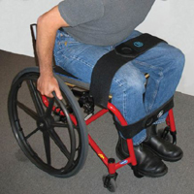
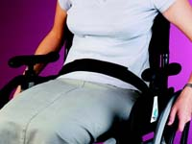
10. Προσαρμοσμένη κινητική δραστηριότητα (5 από 10)
Σταθεροποίηση με ιμάντες ( strapping)
assistireland.ie
(Winnick, 2000, Sherrill, 2004)

Slide 23
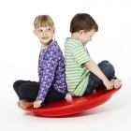
10. Προσαρμοσμένη κινητική δραστηριότητα (6 από 10)
Προτεινόμενες δραστηριότητες
Δραστηριότητες οπτικοκινητικού συντονισμού
Ασκήσεις νευρομυικής συναρμογής
Ψυχοκινητικές δραστηριότητες
Ισορροπιστικές ασκήσεις
Αναπνευστικές ασκήσεις
Ασκήσεις προσανατολισμού
cheapdisabilityaids.co.uk
(Winnick, 2000, Sherrill, 2004)

Slide 24
10. Προσαρμοσμένη κινητική δραστηριότητα (7 από 10)
Προτεινόμενες δραστηριότητες
Ρολαρίσματα
Παιχνίδια και ασκήσεις για την οικοδόμηση θεμελιωδών κινητικών προτύπων
Συγχρονισμένες κινήσεις (επαφή μελών για ταυτόχρονη λήψη διαφορετικών αισθητηριακών ερεθισμάτων)
(Winnick, 2000, Sherrill, 2004)

Slide 25
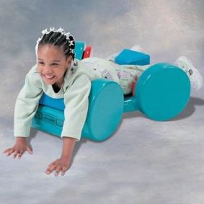
10. Προσαρμοσμένη κινητική δραστηριότητα (8 από 10)
Προτεινόμενες δραστηριότητες
Δραστηριότητες σωματογνωσίας
Δραστηριότητες κιναίσθησης
Ασκήσεις κινητικού ελέγχου και χαλάρωσης
Ασκήσεις παραμέτρων φυσικής κατάστασης
Ασκήσεις αντίθετες των παθολογικών προτύπων
Ήπιες στατικές διατάσεις
livingmadeeasy.org.uk
(Winnick, 2000, Sherrill, 2004)

Slide 26
10. Προσαρμοσμένη κινητική δραστηριότητα (9 από 10)
Θέσεις και δραστηριότητες που πρέπει να αποφεύγονται
Σύρσιμο στα τέσσερα σε παιδιά με διπληγία τετραπληγία
Κάθισμα μέσα στα πόδια με κάμψη, προσαγωγή, έσω στροφή ισχίων (θέση W)
Γέφυρα στην ύπτια θέση σε παιδιά με αθέτωση
Εξαρτημένες αντιδράσεις (αναστολή)
Βάδιση στα δάκτυλα των ποδιών σε σφικτό γαστροκνήμιο
(Sherrill, 2004)

Slide 27
10. Προσαρμοσμένη κινητική δραστηριότητα (10 από 10)
Προσαρμογές
Χρησιμοποίηση αντικειμένων σύμφωνα με τις δυνατότητες των παιδιών
Τροποποίηση κανονισμών
Μείωση αποστάσεων, χρόνου παιχνιδιών
Μείωση ύψους στόχου (καλάθι)
Ελαφρύτερες μπάλες, μεγαλύτερες- μικρότερες
Μείωση αποστάσεων (γήπεδο)
Μείωση χρόνου δραστηριότητας
(Sherrill, 2004)

Slide 28
11. Το παιδί με ΕΠ στην γενική αγωγή- συμβουλές σε εκπαιδευτικούς
Βοήθεια από συμμαθητή
Επανάληψη, επεξήγηση, υπενθύμιση, παρακίνηση
Ενθάρρυνση, επιβράβευση
Συνεργαστείτε με Φ/Θ και Ε/Θ για την θέση του μαθητή
Συνεργαστείτε με τους γονείς
Ενημερώστε τους μαθητές για την ΕΠ
Μην στηρίζεστε πάνω στο αναπηρικό αμαξίδιο
Βοηθήστε τον μαθητή με ΕΠ όταν σας το ζητήσει
Αντιμετωπίστε τον μαθητή με ΕΠ όπως τους συμμαθητές του
Χρησιμοποιήστε τις λέξεις περπάτημα τρέξιμο
Μην χαϊδεύετε τα παιδιά με ΕΠ στο κεφάλι για επιβράβευση
pecentral.org

Slide 29
12. Ατομικά και ομαδικά Αθλήματα για ΕΠ (1 από 13)
Στίβος - Δρόμοι
Συμμετέχουν αθλητές
με αμαξίδιο (32-34 class)
όρθιοι (35-38)
Αγωνίσματα
100, 200, 400, 800, 1500μ

Slide 30
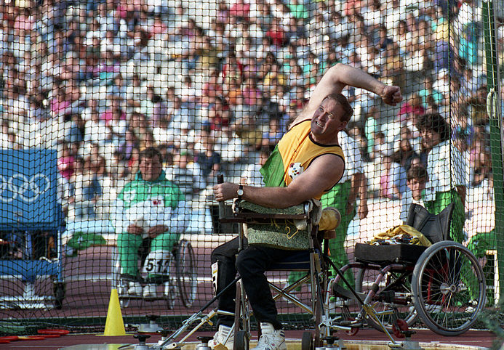
12. Ατομικά και ομαδικά Αθλήματα για ΕΠ (2 από 13)
Στίβος - Ρίψεις
Συμμετέχουν αθλητές
όρθιοι (35-38)
Καθιστοί (32 – 34)
Αγωνίσματα
Σφαιροβολία, Δισκοβολία, Ακοντισμός
“Bruce Wallrodt throwing discus at 1992 Paralympics” από Australian Paralympic Committee διαθέσιμο με άδεια CC BY-SA 3.0

Slide 31
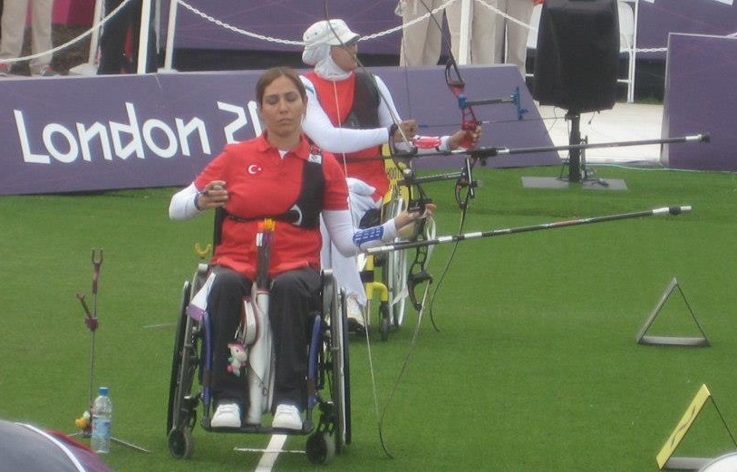
12. Ατομικά και ομαδικά Αθλήματα για ΕΠ (3 από 13)
Τοξοβολία
Συμμετέχουν αθλητές
όρθιοι
Καθιστοί
Απαιτείται:
αυτοσυγκέντρωση
συντονισμός
“Gizem Girişmen” από Steve Gregory διαθέσιμο με άδεια CC BY-SA 3.0

Slide 32
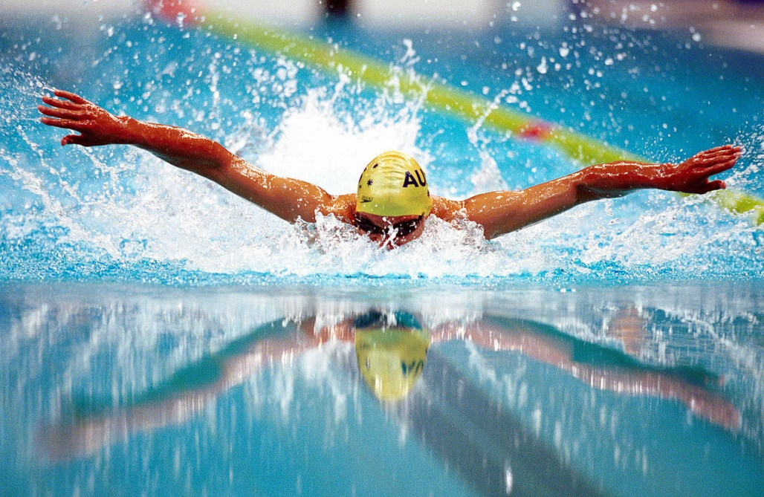
12. Ατομικά και ομαδικά Αθλήματα για ΕΠ (4 από 13)
Κολύμβηση
Θεραπεία, ψυχαγωγία, άσκηση
Συντονισμός, ενδυνάμωση
10 κατηγορίες, S1-S10, για το ελεύθερο, το ύπτιο, την πεταλούδα
8 κατηγορίες, SB2-SB9, για το πρόσθιο
Κατάταξη ανάλογα με το στυλ
Εκκίνηση από το νερό ή βατήρα
“231000 - Swimming Daniel Bell reflections a” από Australian Paralympic Committee διαθέσιμο με άδεια CC BY-SA 3.0

Slide 33
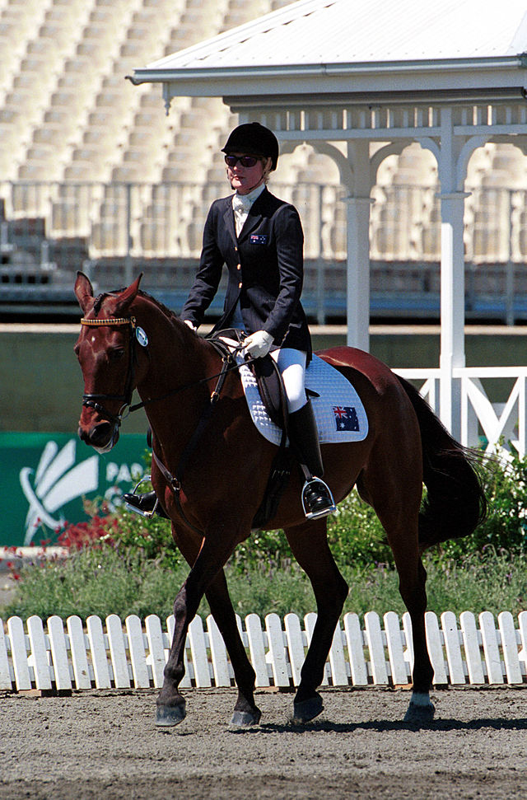
12. Ατομικά και ομαδικά Αθλήματα για ΕΠ (5 από 13)
Ιππασία
Θεραπεία: Χαλάρωση, αποκατάσταση και βελτίωση κινητικών δεξιοτήτων
Άθλημα: αγώνες ιππικής δεξιοτεχνίας
“291000 - Equestrian Rosalie Fahey dressage action - 3b - 2000 Sydney event photo” από Australian Paralympic Committee διαθέσιμο με άδεια CC BY-SA 3.0

Slide 34
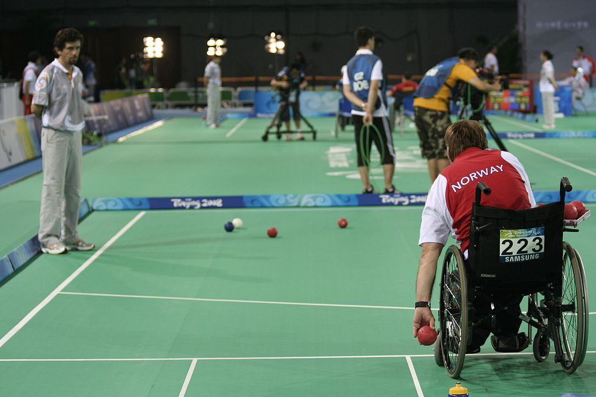
12. Ατομικά και ομαδικά Αθλήματα για ΕΠ (6 από 13)
Boccia
Ατομικό , ζευγάρια, ομάδες
Στόχος των παικτών είναι να προωθήσουν τις 6 δερμάτινες κόκκινες ή 6 μπλε μπάλες τους, όσο το δυνατόν πιο κοντά σε μια άσπρη μπάλα-στόχο
Αυτοσυγκέντρωση, συντονισμό, ομαδικότητα, συνεργασία και στρατηγική
“Paralympics Beijing 2008 286” από Stig Morten Skjæran διαθέσιμο με άδεια CC BY-SA 3.0

Slide 35
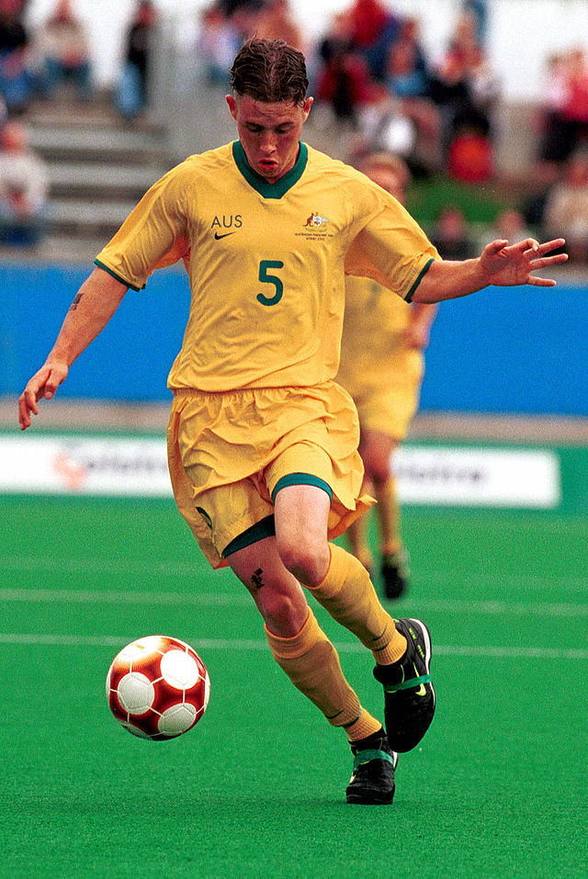
12. Ατομικά και ομαδικά Αθλήματα για ΕΠ (7 από 13)
Πόδοσφαιρο 7x7
Συμμετέχουν όρθιοι αθλητές
Διαστάσεις γηπέδου: Μήκος 75 μ πλάτος 55μ
Δεν ισχύει ο κανονισμός του οφ σάιντ (off side)
Η επαναφορά της μπάλας μέσα στον αγωνιστικό χώρο μπορεί να γίνει και με το ένα χέρι
“31000 - Football Jason Rand action - 3b - Sydney 2000 match photo” από Australian Paralympic Committee διαθέσιμο με άδεια CC BY-SA 3.0

Slide 36
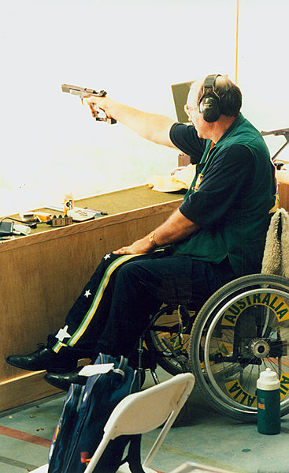
12. Ατομικά και ομαδικά Αθλήματα για ΕΠ (8 από 13)
Σκοποβολή
Συμμετέχουν
Όρθιοι ή καθιστοί αθλητές
με ικανοποιητικό έλεγχο
κορμού
Απαιτούνται:
αυτοσυγκέντρωση
συντονισμός
“Australian paralympic shooter, Iain Fischer shoots” από Australian Paralympic Committee διαθέσιμο με άδεια CC BY-SA 3.0

Slide 37
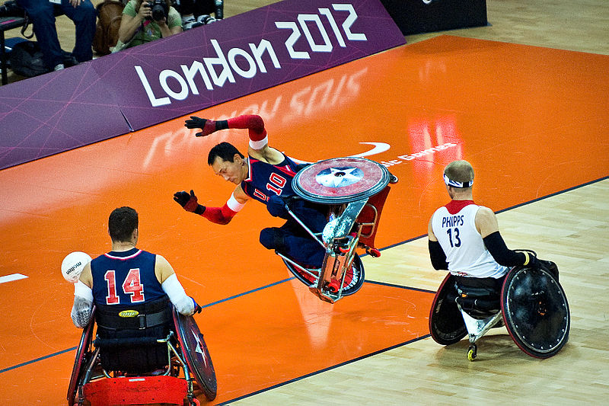
12. Ατομικά και ομαδικά Αθλήματα για ΕΠ (9 από 13)
Ράγκμπι με αμαξίδιο
Στόχος της ομάδας που έχει την μπάλα είναι να περάσει στο αντίπαλο τέρμα
Γήπεδο μπάσκετ
Ντρίπλα, μεταβίβαση σε 10 sec
“2012 Paralympic rugby USA v GB” από Official Navy Page διαθέσιμο με άδεια CC BY-SA 2.0

Slide 38
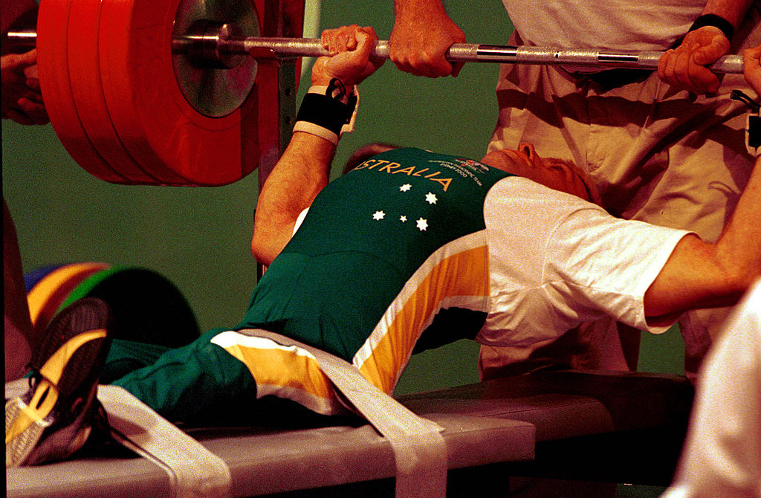
12. Ατομικά και ομαδικά Αθλήματα για ΕΠ (10 από 13)
Άρση βαρών σε πάγκο
Οι αθλητές ή οι αθλήτριες αγωνίζονται από ύπτια θέση (ανάσκελα) πάνω σε ειδικά διαμορφωμένο πάγκο
η αδυναμία έκτασης του αγκώνα να μην ξεπερνά τις 20 μοίρες
“261000 - Powerlifting Richard Nicholson 60kg action - 3b - Sydney 2000 match photo” από Australian Paralympic Committee διαθέσιμο με άδεια CC BY-SA 3.0

Slide 39
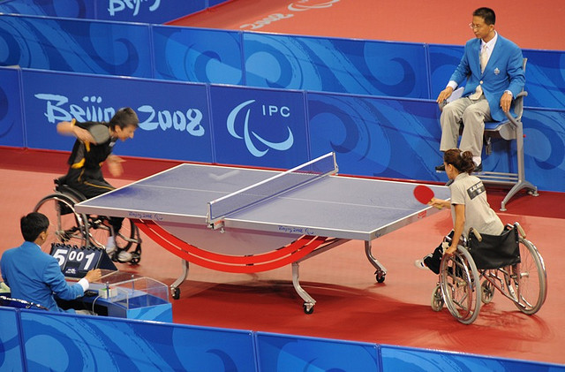
12. Ατομικά και ομαδικά Αθλήματα για ΕΠ (11 από 13)
Επιτραπέζια αντισφαίριση
Οι αθλητές αγωνίζονται με αμαξίδιο ή όρθιοι και κατατάσσονται σε 10 κατηγορίες
Προάγονται:
Ταχύτητα
Οπτικοκινητικός συντονισμός
“Table tennis match” από Jonas Merian διαθέσιμο με άδεια CC BY-NC-SA 2.0

Slide 40
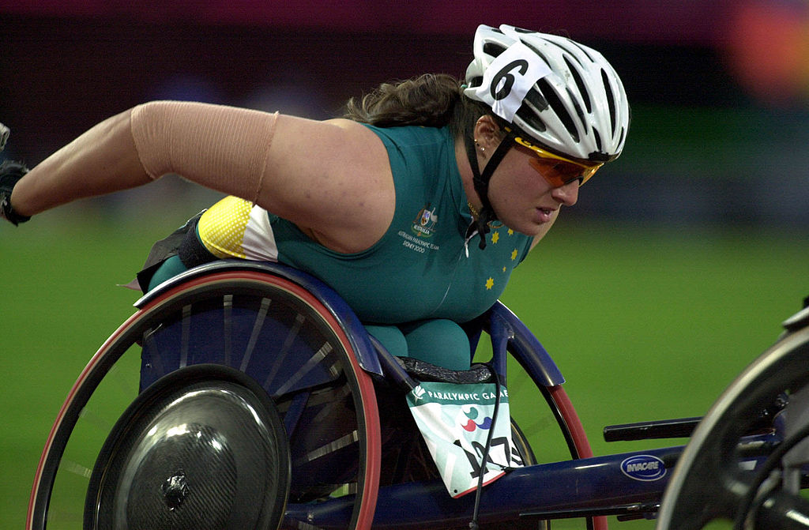
12. Ατομικά και ομαδικά Αθλήματα για ΕΠ (12 από 13)
Ποδηλασία
Συμμετέχουν περιπατητικοί αθλητές
δίτροχο, τρίτροχο
Προάγονται:
ισορροπία
φυσική κατάσταση
αμφίπλευρος συντονισμός
“231000 - Athletics wheelchair racing 800m T54 final Louise Sauvage silver action 2 - 3b - 2000” από Australian Paralympic Committee διαθέσιμο με άδεια CC BY-SA 3.0

Slide 41
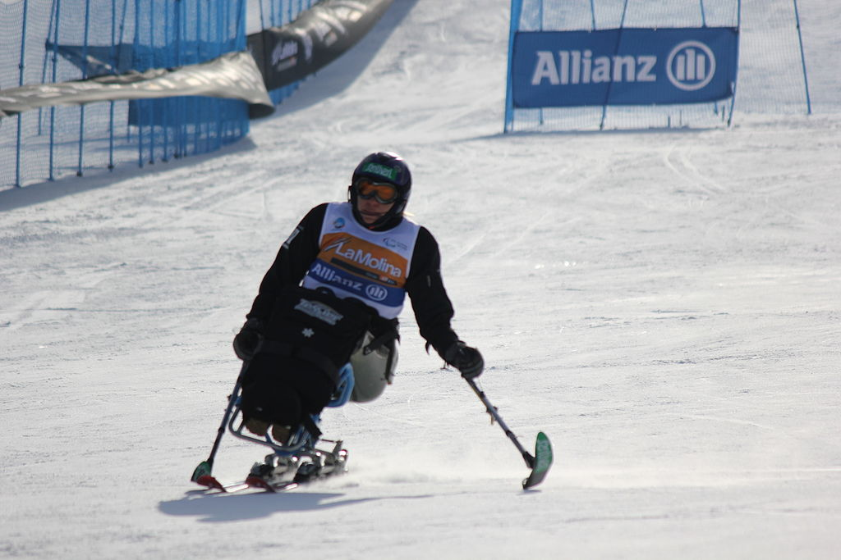
12. Ατομικά και ομαδικά Αθλήματα για ΕΠ (13 από 13)
Slalom
Συμμετέχουν αθλητές με αμαξίδια
Προάγονται:
συγκέντρωση
ακρίβεια
νευρομυικός συντονισμός
“Nathalie Carpanedo” από Raystorm διαθέσιμο με άδεια CC BY-SA 3.0

Slide 42
13. Έρευνες (1 από 5)
Οι Κάνδραλη και συν. (2006) εξέτασαν την επίδραση ενός
Προσαρμοσμένου προγράμματος άσκησης στην αδρή κινητική
λειτουργία και απόδοση εφήβων με σπαστική ημιπληγία ΕΠ (ηλικίας 13-17ετών) διάρκειας 12 εβδομάδων
Παρεμβάσεις: α) φυσικοθεραπεία με την μέθοδο NDT σε συνδυασμό με διδασκαλία δεξιοτήτων καλαθοσφαίρισης β) φυσικοθεραπεία με την μέθοδο NDTκαι πρόγραμμα φυσικής αγωγής
Αποτελέσματα: Η φυσικοθεραπεία με την μέθοδο NDT σε συνδυασμό με διδασκαλία δεξιοτήτων καλαθοσφαίρισης βελτίωσε την αδρή κινητική λειτουργία και την απόδοση σε παιδιά με σπαστική ημιπληγία

Slide 43
13. Έρευνες (2 από 5)
Οι Verschuren et al. (2007) Μελέτησαν την αποτελεσματικότητα
ενός προγράμματος άσκησης διάρκειας 8 μηνών στην αερόβια και αναερόβια ικανότητα 32 παιδιών και εφήβων με ΕΠ ηλικίας 7-18 ετών (GMFCS I-II)
Παρεμβάσεις: Το πρόγραμμα περιελάμβανε 8 αεροβικές και 8
αναερόβιες ασκήσεις (τρέξιμο, αλλαγές κατεύθυνσης, εμπόδια,
σκάλες) διάρκειας 35 – 45 λεπτών
Αποτελέσματα: Το πρόγραμμα άσκησης είχε θετικά αποτελέσματα στην φυσική κατάσταση, στην συμμετοχή και στην σχετιζόμενη με την υγεία ποιότητα ζωής παιδιών με ΕΠ

Slide 44
13. Έρευνες (5 από 5)
Οι Unnithan et al. (2007) αξιολόγησαν την αποτελεσματικότητα ενός προγράμματος ενδυνάμωσης και αερόβιας άσκησης σε παιδιά και εφήβους με παιδιά με σπαστική διπληγία, (14-18 ετών GMFCS I-III) διάρκειας 12 εβδομάδων
Παρεμβάσεις: α) προθέρμανση 10 λεπτά (βάδιση και ασκήσεις
με βάρος σώματος) β) ενδυνάμωση 20 λεπτά σε κορμό άνω και
κάτω άκρα γ) αερόβια άσκηση 20 λεπτά
Αποτελέσματα: Το παρεμβατικό πρόγραμμα βελτίωσε την
αερόβια ικανότητα ( VO₂₎ και την αδρή κινητική λειτουργία (GMFM) σε παιδιά και εφήβους με ΕΠ

Slide 45
13. Έρευνες (3 από 5)
Οι Chrysagis et al. (2009) εφάρμοσαν ένα παρεμβατικό
πρόγραμμα άσκησης στο νερό διάρκειας 10 εβδομάδων σε 6
παιδιά με σπαστική διπληγία
Η κάθε συνεδρία που διαρκούσε περίπου 45 λεπτά
περιλάμβανε την διδασκαλία ελευθέρου και ύπτιου σύμφωνα
με τις δυνατότητες των παιδιών
Τα αποτελέσματα έδειξαν βελτίωση στην αδρή κίνηση, το εύρος
κίνησης των αρθρώσεων του ώμου, του ισχίου και του
γόνατος των συμμετεχόντων

Slide 46
13. Έρευνες (4 από 5)
Οι Chysagis et al. (2013) εξέτασαν την συγχρονική και
κατασκευαστική εγκυρότητα της δοκιμασίας πλάγιο βήμα σε
σκαλί (lateral step up) σε εφήβους με εγκεφαλική παράλυση
Συμμετείχαν 35 έφηβοι ηλικίας 12 -18 ετών με επίπεδα
λειτουργικής ταξινόμησης (GMFCS) I, II και III.
Τα αποτελέσματα έδειξαν ότι η δοκιμασία πλάγιο βήμα σε σκαλί (lateral step up) είναι μια έγκυρη δοκιμασία για την αξιολόγηση της κινητικότητας σε εφήβους με εγκεφαλική παράλυση

Slide 47
14. Προτεινόμενη βιβλιογραφία (1 από 7)
Anttila H, Autti-Ramo I, Suoranta J, et al. Effectiveness of physical therapy interventions for children with cerebral palsy: A systematic review. BMC Pediatr, 2008; 8(14): 1-31.
Bruininks RH, Bruininks BD. Test of Motor Proficiency. 2nd edition.Manual: AGS Publishing, Circle Pines Minnesota, 2005.
Bruininks RH. Bruininks Oseretsky test of motor proficiency. American Guidance Service, Circle pines Minnesota, 1978.
Chrysagis N, Skordilis K, Tsiganos G, Koutsouki D. Validity evidence of the Lateral Step Up (LSU) test for adolescents with spastic cerebral palsy. Disability and Rehabilitation, 2013; 35(11): 875-80.

Slide 48
14. Προτεινόμενη βιβλιογραφία (2 από 7)
Cools W, Martelaer KD, Samaey C, Andries C. “Movement Skill Assesment of Typically Developing Preschool Children: A Review of Seven Movement Skill Assesment Tools”. J Sports Sci Med, 2009; 8 (2):154–168.
Ellenberg JH, Nelson KB. "The association of cerebral palsy with birth asphyxia: A definitionaquagmire. “Developmental medicine and child neurology, 2013; 55 (3):210–6.
Kandrali I, Kastimanis G, Chistoulas K, et al. The influence of an adopted exercise program on the development of the gross motor function and performance in adolescents with spastic hemilegia. Inquiries in Sport and Physical Education, 2006; 4: 45-56.

Slide 49
14. Προτεινόμενη βιβλιογραφία (3 από 7)
King G, Law M, King S, et al. Children’s Assessment of
Participation and Enjoyment (CAPE) and Preferences for
Activities of Children (PAC). San Antonio, TX: Harcourt
Assessment, Inc, 2004.
Novak I, McIntyre S, Morgan C, et al. A systematic review of interventions for children with cerebral palsy: State of the evidence. Developmental Medicine and Child Neurology, 2013; 55: 885-910.
Odding E, Roebroek ME, Stam JH. The epidemiology of cerebral palsy: Incidence, impairments and risk factors. Disabil Rehabil, 2006; 28: 183-191.

Slide 50
14. Προτεινόμενη βιβλιογραφία (4 από 7)
Orelove FP, Sobsey D, Silberman RK. Educating children with multiple disabilities: A collaborative approach. Baltimore: Paul H. Brookes, 2004.
Rosenbaum P, Paneth N, Leviton A, et al. A report: The definition and classification of cerebral palsy. 2006. Dev Med Child Neurol, 2007;109: S8-S14.
Rosembaum PL, Palisano RJ, Bartlett DJ, et al. Development of the gross motor function classification system for cerebral palsy. Dev Med Child Neurol, 2008; 50: 249-53.

Slide 51
14. Προτεινόμενη βιβλιογραφία (5 από 7)
Sherrill C. Adapted physical activity recreation and sport. Crossdisciplinary and lifespan. 6th ed. New York,USA. McGraw-Hill, 2004
Winnick JP. (Ed.). Adapted Physical Education and Sport.Champaign, IL: Human Kinetics, 2000.
Winnick JP. Short J. The Brockport Physical Fitness Test Manual . Champaign, IL: Human Kinetics, 1999.

Slide 52
14. Προτεινόμενη βιβλιογραφία (6 από 7)
Unnithan VB, Katsimanis G, Evangelinou C, et al. Effect of strength and aerobic trainig in children with cerebral palsy. Medicine and Science in Sports and Exercise, 2007; 39: 1902-1909.
Verschuren O, Katelaar M, Gorter JW, et al. Exercise training program in children and adolescents with cerebral palsy. Archives of Pediadrics and Adolescents Medicine, 2007; 161: 1075-1081.

Slide 53
14. Προτεινόμενη βιβλιογραφία (7 από 7)
Αγγελοπούλου- Σακαντάμη. Ειδική Αγωγή, αναπτυξιακές και χρόνιες μειονεξίες. Εκδόσεις Πανεπιστημίου Μακεδονίας, Θεσσαλονίκη, 2004.
Κουτσούκη Δ. Ειδική Φυσική Αγωγή, Θεωρία και Πρακτική. Εκδόσεις Συμμετρία, Αθήνα, 1997.

Slide 54
Τέλος Ενότητας

Slide 55
Σημειώματα

Slide 56
Σημείωμα Αναφοράς
Copyright Τεχνολογικό Εκπαιδευτικό Ίδρυμα Αθήνας, Ειρήνη Γραμματοπούλου, Νικόλαος Χρυσάγης 2014. Ειρήνη Γραμματοπούλου, Νικόλαος Χρυσάγης. «Προσαρμοσμένη Κινητική Δραστηριότητα. Ενότητα 6: Εγκεφαλική παράλυση και ΠΚΔ». Έκδοση: 1.0. Αθήνα 2014. Διαθέσιμο από τη δικτυακή διεύθυνση: ocp.teiath.gr.

Slide 57
Σημείωμα Αδειοδότησης
Το παρόν υλικό διατίθεται με τους όρους της άδειας χρήσης Creative Commons Αναφορά, Μη Εμπορική Χρήση Παρόμοια Διανομή 4.0 [1] ή μεταγενέστερη, Διεθνής Έκδοση. Εξαιρούνται τα αυτοτελή έργα τρίτων π.χ. φωτογραφίες, διαγράμματα κ.λ.π., τα οποία εμπεριέχονται σε αυτό και τα οποία αναφέρονται μαζί με τους όρους χρήσης τους στο «Σημείωμα Χρήσης Έργων Τρίτων».
[1] http://creativecommons.org/licenses/by-nc-sa/4.0/
Ως Μη Εμπορική ορίζεται η χρήση:
που δεν περιλαμβάνει άμεσο ή έμμεσο οικονομικό όφελος από την χρήση του έργου, για το διανομέα του έργου και αδειοδόχο
που δεν περιλαμβάνει οικονομική συναλλαγή ως προϋπόθεση για τη χρήση ή πρόσβαση στο έργο
που δεν προσπορίζει στο διανομέα του έργου και αδειοδόχο έμμεσο οικονομικό όφελος (π.χ. διαφημίσεις) από την προβολή του έργου σε διαδικτυακό τόπο
Ο δικαιούχος μπορεί να παρέχει στον αδειοδόχο ξεχωριστή άδεια να χρησιμοποιεί το έργο για εμπορική χρήση, εφόσον αυτό του ζητηθεί.

Slide 58
Διατήρηση Σημειωμάτων
Οποιαδήποτε αναπαραγωγή ή διασκευή του υλικού θα πρέπει να συμπεριλαμβάνει:
το Σημείωμα Αναφοράς
το Σημείωμα Αδειοδότησης
τη δήλωση Διατήρησης Σημειωμάτων
το Σημείωμα Χρήσης Έργων Τρίτων (εφόσον υπάρχει)
μαζί με τους συνοδευόμενους υπερσυνδέσμους.

Slide 59
Χρηματοδότηση
Το παρόν εκπαιδευτικό υλικό έχει αναπτυχθεί στo πλαίσιo του εκπαιδευτικού έργου του διδάσκοντα.
Το έργο «Ανοικτά Ακαδημαϊκά Μαθήματα στο ΤΕΙ Αθήνας» έχει χρηματοδοτήσει μόνο την αναδιαμόρφωση του εκπαιδευτικού υλικού.
Το έργο υλοποιείται στο πλαίσιο του Επιχειρησιακού Προγράμματος «Εκπαίδευση και Δια Βίου Μάθηση» και συγχρηματοδοτείται από την Ευρωπαϊκή Ένωση (Ευρωπαϊκό Κοινωνικό Ταμείο) και από εθνικούς πόρους.

